Slide 1

服务信任与信誉
余亮 伍怡 巨林翔 张从连

Slide 2

前言/PREFACE
以滴滴打车为例，对其可信度及信誉体系进行分析。

Slide 3
目录
CONTENTS
1
典型服务描述
2
可信度体系分析
3
信誉体系分析

Slide 4
代理
求信代理：乘客
获信代理：司机
服务描述
服务
顺风车、快车、出租车、代驾
技术
基础设施：移动网络、互联网、智能终端、云计算中心
实现技术：WEB服务、定位及位置服务、云计算、大数据处理技术、移动通信技术、移动支付、安全加密技术

Slide 5
可信度体系
非常不满意，各方面都很差 | ★☆☆☆☆
不满意，比较差 | ★★☆☆☆
一般，需要改善 | ★★★☆☆
比较满意，但仍可改善 | ★★★★☆
非常满意，无可挑剔 | ★★★★★

Slide 6
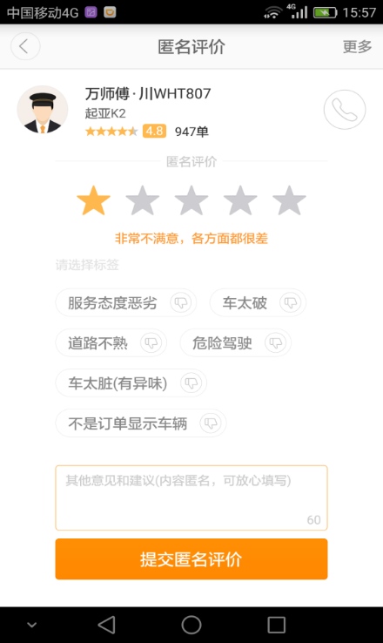
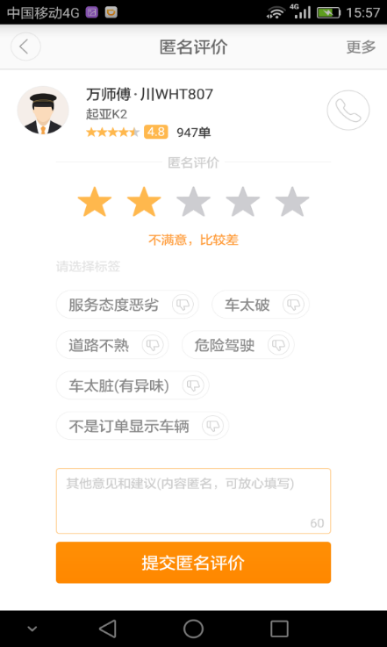
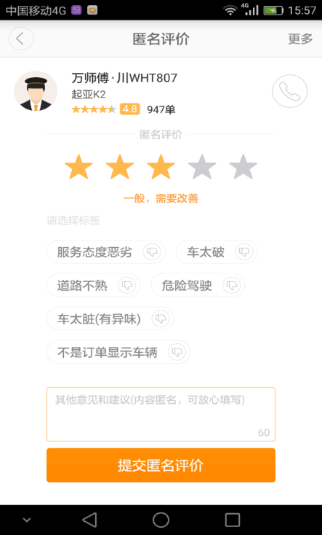
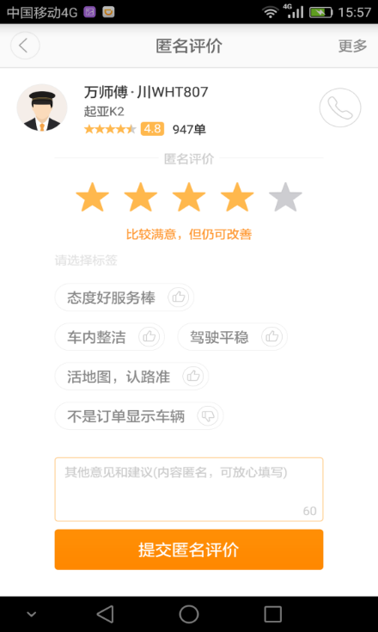
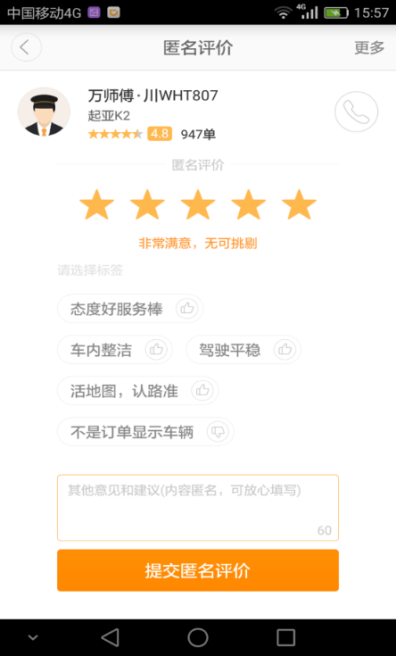
可信度体系

Slide 7
可信度体系
准则的定义：将乘客安全快捷的运送到目的地。用来度量司机服务质量的准则如下：道路熟悉程度、驾驶习惯、服务态度、车辆环境、是否是同一辆车。
准则的影响力：道路熟悉程度、驾驶习惯、服务态度、车辆环境、是否是同一辆车。1、道路熟悉程度直接决定是否能尽早的把乘客运送到目的地。2、驾驶习惯直接关系到乘客的乘车体验及安全。3、服务态度直接关系到乘客的乘车体验。4、车辆环境直接关系到乘车的乘车体验。5、是否同一辆车直接关系到乘客的出行安全。
准则的清晰度：在订单生成时，司机和乘客都明确了解在这次交易中的各自职责。
通过影响力及清晰度，可以计算出可信度。

Slide 8
信誉体系
荣誉技术是指在面向服务的分布式环境下，以计算机作为媒介，搜集由交易者或业务供应商提供的产品信息和服务质量信息。
荣誉体系在消费者已经决定购买产品或服务时，鼓励消费者运用某些质量评估准则度量所得的信息来评价产品或服务的品牌质量，消费者通过这些信息做出是否购买产品或服务的决定。它从产品和服务的可靠性和信誉角度出发，向消费者做出推荐，帮助他们做出正确的消费决定。

Slide 9
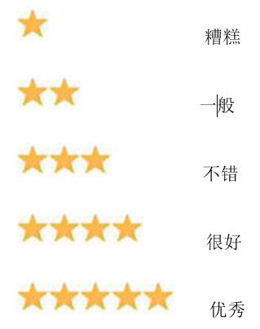
信誉体系
服务信誉评级

Slide 10
信誉体系
信誉算法：
乘客评分体系（信誉体系）最终会与司机的抢单和奖励机制挂钩，这样服务好的司机将会得到更多权利和福利，而长期服务差的司机平台将会对其做出诸如降级或者清退处理，从而整体提升滴滴出租车的服务水平，更好满足乘客出行体验。
司机完成单数的总星级除以单数,就是他的平均星级。

Slide 11
信誉体系
举例：
假设推荐代理（乘客A，B，C）对信誉被查询代理（乘车服务提供者司机E）的可信度值如下：
推荐代理 | 交易 | 信誉 | 时段 | 获信代理
乘客A | 天一广场->世纪东方 | 4.82 | 2016年1月 | 司机E
乘客B | 天一广场->研发园 | 3.78 | 2016年2月
乘客C | 世纪东方->浙大 | 3.15 | 2016年3月
乘客D对推荐代理A，B和C的看法可信度如下表：
代理 | 看法可信度
A | 4.5
B | 3.0
C | 3.7

Slide 12

信誉体系
参考教材计算结果：
那么如果乘客D在查询获信代理（司机E）的2016年4月的可信度值(信誉）的时候得到的结论会是如下：

Slide 13
谢谢！

